Slide 1
Caminalcules
Presentació 2: Les proves de l’evolució i la representació filogenètica

Slide 2
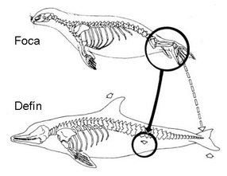
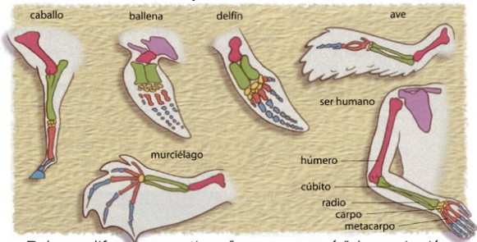
Proves anatòmiques
Determinats òrgans que fan funcions similars tindrien un origen evolutiu comú (òrgans homòlegs), que es pot deduir en analitzar-ne la seva estructura (mateixos òssos de mides modificades, per exemple).
També existirien òrgans anàlegs (de funcions similars, però origen diferent, com l’ala de mosca i la d’ocell).

Slide 3
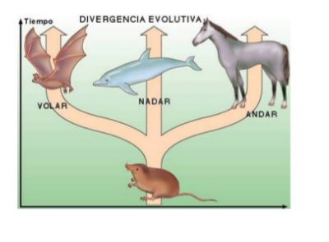
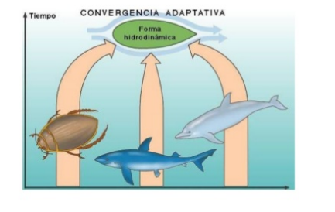
Proves anatòmiques
En els òrgans homòlegs, una mateixa estructura comuna de partida s’ha anat adaptant a diferents funcions, en divergència evolutiva, mentre que en els òrgans anàlegs, òrgans o estructures de diferents orígens han patit convergència evolutiva: s’han anat assemblant cada cop més.

Slide 4
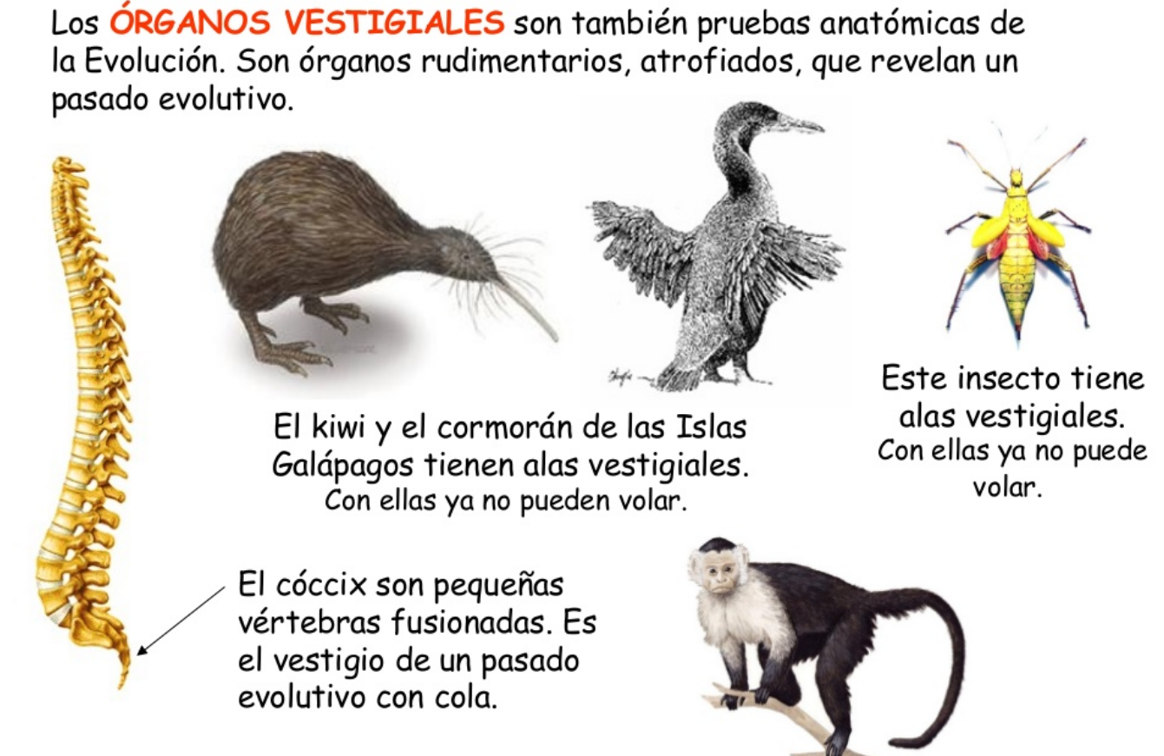
Proves anatòmiques
Òrgans vestigials (òrgans que antigament tenien una funció, però ja no la tenen avui en dia i van degenerant al llarg de les generacions, com òssos de la pelvis –per caminar- en animals aquàtics o l’apèndix, els queixals del seny o els ossos de la cua en humans).

Slide 5
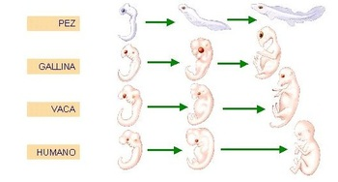
Proves embriològiques
S’han descobert similituds entre els embrions de diferents tipus d’éssers vius, això s’explica millor acceptant que tenen avantpassats comuns. Haeckel va dir que l’ontogènia o desenvolupament embrionari és una recapitulació curta de la filogènia o seqüència d’espècies antecessores.

Slide 6
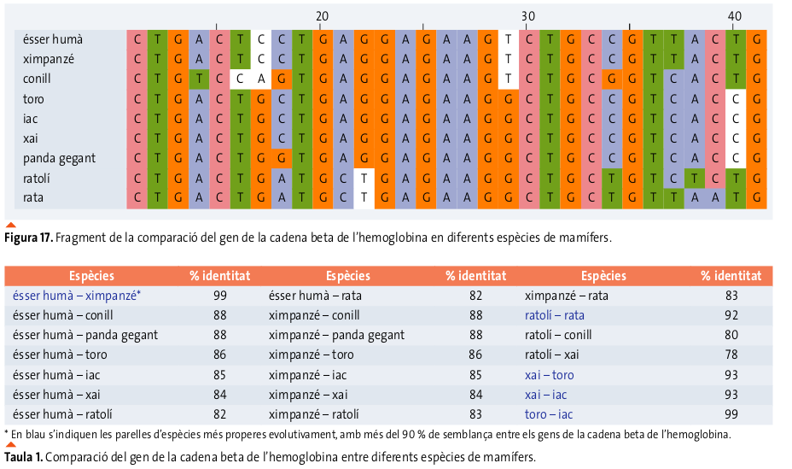
Proves bioquímiques
Analitzant marcadors bioquímics (seqüència de proteïnes o d’àcids nucleics-ADN), es veuen similaritats que es poden explicar per orígens comuns.

Slide 7
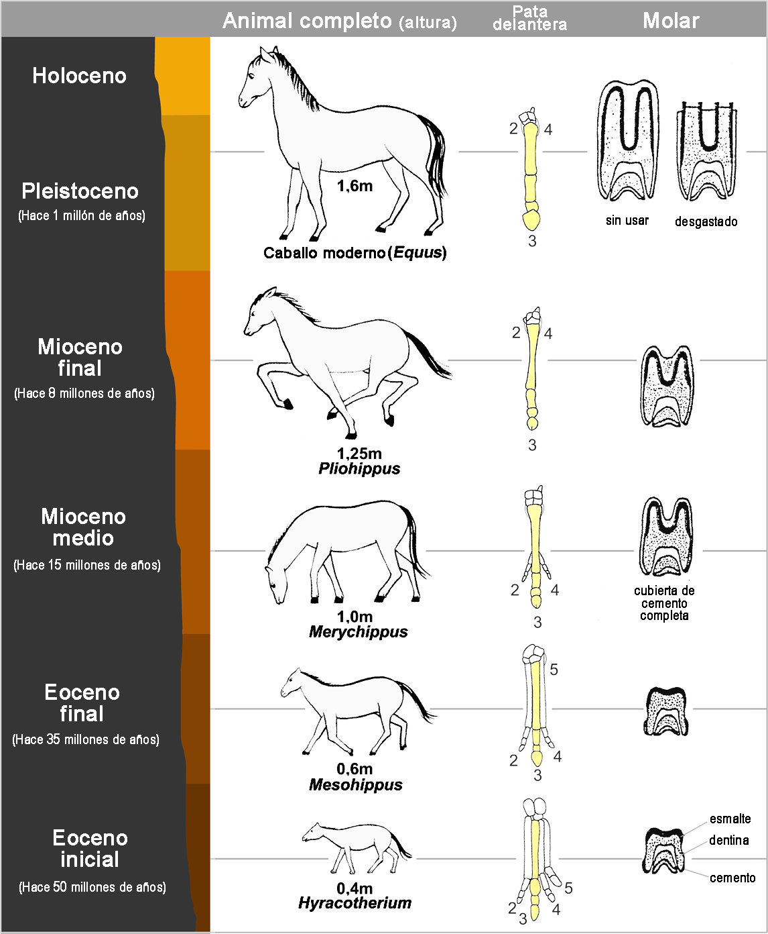
Proves paleontològiques
Ordenant fòssils de diferents antiguitats, mostren canvis graduals en algunes estructures que es poden explicar com a canvi evolutiu.

Slide 8
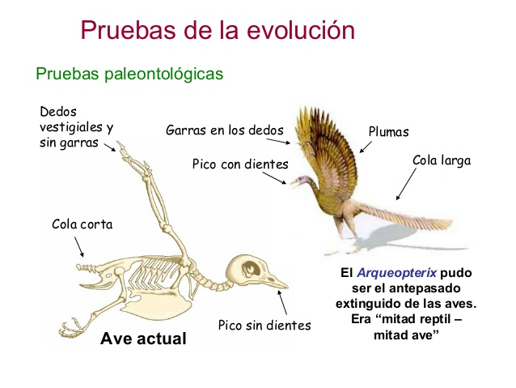
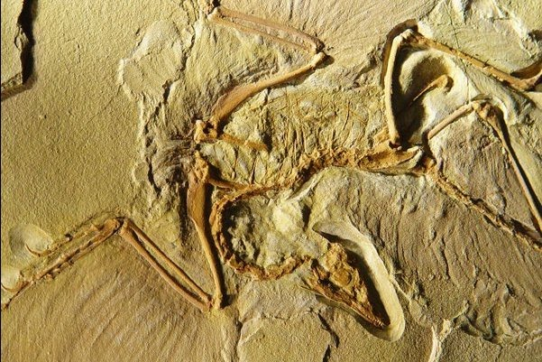
Proves paleontològiques
Es basen en l’estudi dels fòssils. En el registre fòssil es pot observar de les èpoques més antigues a les més modernes, un augment de diversitat i de complexitat, i es poden detectar fòssils que evidencien una gradació evolutiva: Hi ha fòssils amb característiques intermèdies com l’Archeoptèrix.

Slide 9
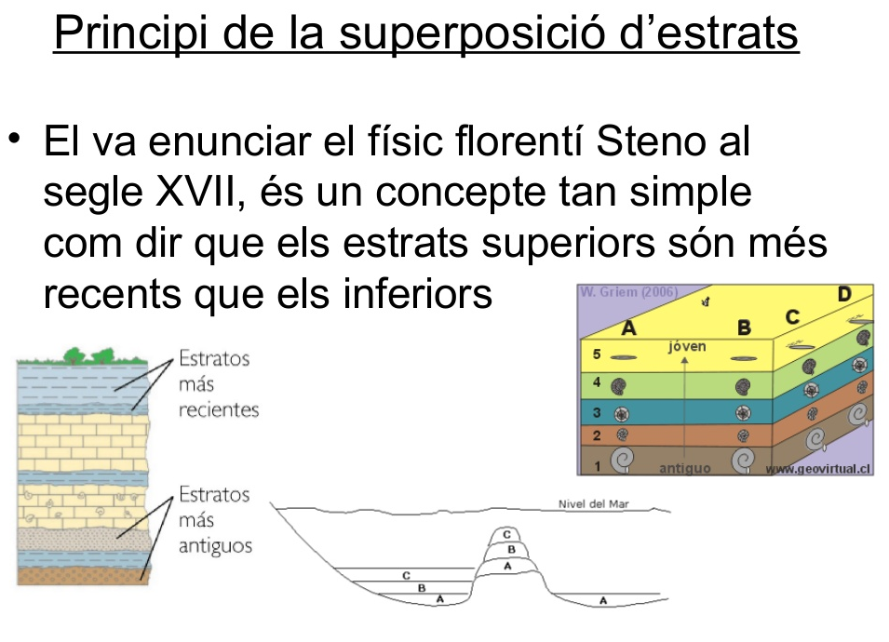
Proves paleontològiques
Els diferents estrats formen successions faunístiques: fòssils diferents que van canviant al llarg dels estrats. La presència de determinats fòssils característics de determinades antiguitats es poden usar com a fòssils guia, és a dir fòssils que indiquen l’antiguitat de la roca on estan inclosos.

Slide 10
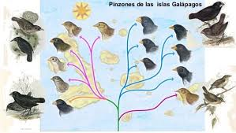
Proves biogeogràfiques
Es basen en la distribució geogràfica de les espècies. Quan més allunyades o aïllades estan dues zones, més diferències presenten la seva flora i la seva fauna. L’existència de tantes espècies de pinsans en les illes Galàpagos s’explica millor si s’accepta que totes procedeixen d’una espècie que va colonitzar tot aquest arxipèlag, després els seus descendents van quedar gairé bé aïllats (insularitat) i es van diversificar segons la forma d’obtenir l’aliment (radiació adaptativa). Així cada zona aïllada va arribar a tenir espècies pròpies endemisme.

Slide 11
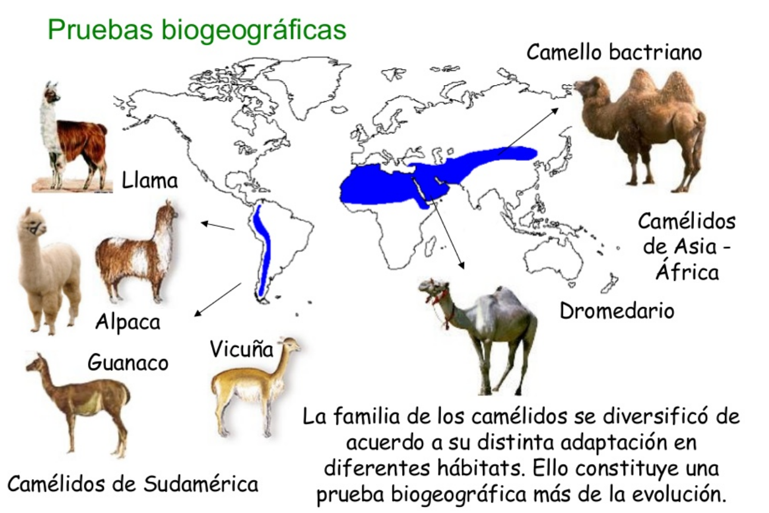
Proves biogeogràfiques

Slide 12
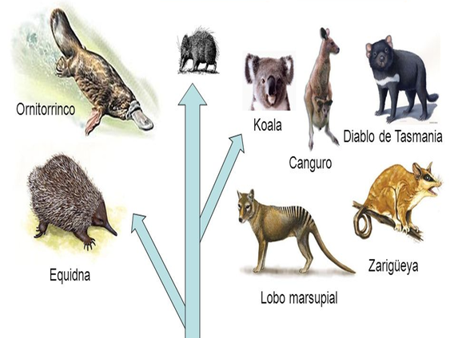
Proves taxonòmiques
L’explicació de diversos nivells de semblança (categories taxonòmiques) queda més ben explicada per un procés evolutiu que per una creació independent de cada espècie. Formes intermèdies com l’ornitorrinc queda més ben explicat per un procés d’evolució dels rèptila fins als mamífers.

Slide 13
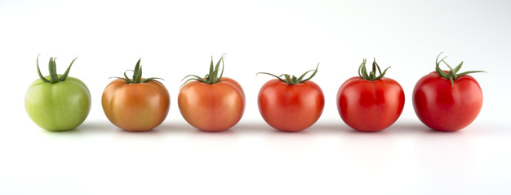
Proves biotecnològiques
La selecció agrària que ha fet l’espècie humana provoca un canvi equivalent a una pressió evolutiva, és com un laboratori que mostra l’evolució. Per exemple, els tomàquets originalment no eren així. De fet, en italià s’anomenen “pomodoro”, que vol dir “pom d’or”, és a dir, groc, perquè els primers que es van portar d’Amèrica eren grocs.

Slide 14
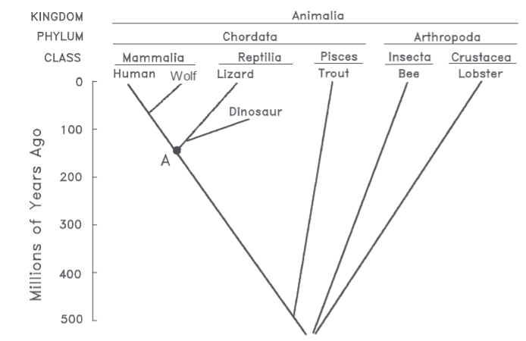
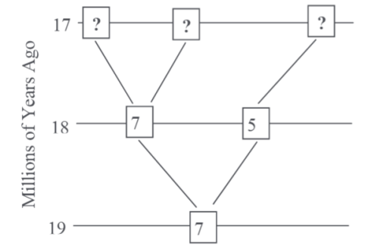
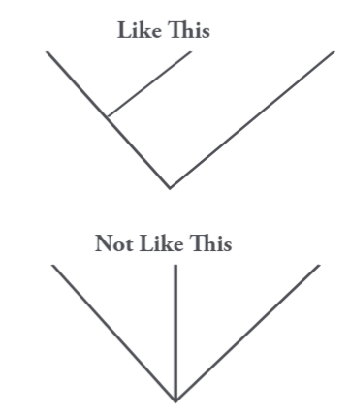
La representació de filogènies
Totes aquestes proves permeten proposar relacions evolutives entre espècies, que es poden representar com arbres filogenètics.
Per a construïr-los, cal ubicar cada espècimen en la seva antiguitat i després proposar les relacions evolutives (de quin antecessor ha evolucionat cada espècie)

